Slide 1

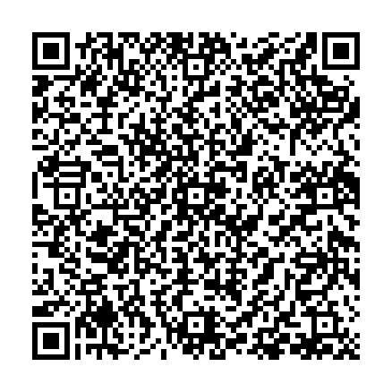
студенческое конструкторское бюро
экспресс детектор днк
руководитель проекта:
Полетаев Дмитрий Александрович
http://ckb.bplaced.net/
https://vk.com/ckb_fiz
poletaevda@cfuv.ru
phone: +79787797173, город Симферополь

Slide 2
2
задача:
экспресс анализ днк

Slide 3
3
потребители:
пользователи, лаборатории, центры, системы диагностики

Slide 4
4
в соответствии с отчетом kalorama information 2013 года рынок количественной полимеразной цепной реакции был оценен в $ 3,2 млрд

Slide 5
5
возможные заказчики:
ооо "национальный биосервис"
компания "3d bioprinting solutions"
компания "новартис фарма"
фонд "сколково«
в настоящее время определение днк занимает длительное время (час и более). Разработка позволяет проводить тесты за доли секунды!!!

Slide 6
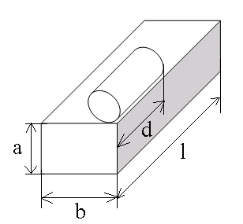
разработка
Структурная схема разработки
Устройство состоит из множества элементов, каждый из которых содержит: монопольную наноантенну – параллелепипеда с размерами a – длина; b – ширина; l – высота; праймер – короткого фрагмента комплементарной к детектируемому участку ДНК последовательности нуклеотидов, который соединяется с детектируемой последовательностью ДНК, условно обозначенного на рисунке цилиндром, высотой d

Slide 7




конкуренты
 | стоимость | точность | экспрессность | простота
экспресс детектор днк | ~$ 0,1
пцр | ~$ 100
специализированные приборы | ~$ 10000
микроскопические исседования | ~$ 100

Slide 8
бизнес модель
предполагаемый партнер: завод «Микрон» (г. Зеленоград) | Ключевые виды деятельности: производство наноструктурных поверхностей | Ценностные предложения: простота, точность, экспрессность, информативность | Взаимоотношения с клиентом: Равноответственные отношения |  | Потребительские сегмент: биофармацевтические компании
 |  |  | Каналы сбыта: прямые продажи
 | Ключевые ресурсы: наноантенны
Структура издержек: 1й год: получение патентов, тестирование, выпуск тестовой партии, сертификация, реклама (5 млн. руб.) 2й год: разработка промышленного цикла, запуск производства, реклама (2 млн. руб.) |  |  |  | Потоки поступления доходов: Продажа лицензий, готовых устройств, сервис обслуживания. Планируемый доход 400 млн. руб. в год

Slide 9

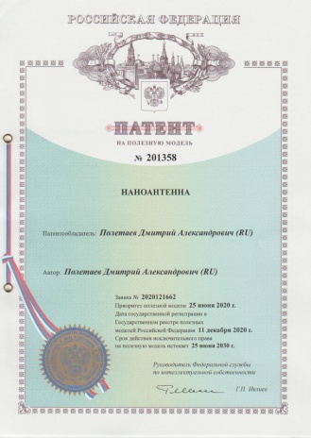
интеллектуальная собственность
9
получен патент
Библиографические данные:
Пат. RU 201358 Российская Федерация, МПК G02B 27/00, B82B 1/00. Наноантенна / Полетаев Д.А.; патентообладатель Полетаев Д.А. – № 2020121662; заявл. 25.06.2020; публ. 11.12.2020, бюл. № 35

Slide 10

целевое предложение
простота
точность
экспрессность
экономичность

Slide 11
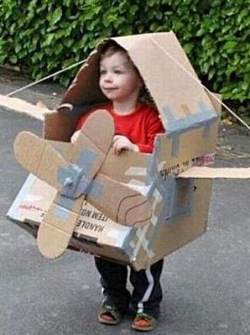
руководитель проекта
Полетаев Дмитрий Александрович, кандидат физико-математических наук, доцент кафедры радиофизики и электроники физико-технического института Крымского федерального университета имени В.И. Вернадского руководитель студенческого конструкторского бюро физико-технического института Крымского федерального университета имени В.И.Вернадского
научные интересы: численное моделирование физических процессов, СВЧ диагностика, наноэлектроника, биофизика, энергосберегающие технологии и альтернативные источники энергии, оптика.
общее число патентов: 40
общее число публикаций: 200
poletaevda@cfuv.ru

Slide 12



команда
Молодые ученые
Студенты
Аспиранты
4
2
3
достижения команды:
финал конкурса майкрософт imagine cup (2013)
конкурс инновационных проектов в области фотоники , ИТМО (2014),
конкурс инновационных предложения республики Крым (2014),
конкурс «про: регион – 2015»,
финал конкурса проектов всероссийской инженерной школы (2016)
конкурс умник (2016),
международный молодежный конкурс инновационных проектов и стартапов «потенциал будущего» мгу (2015 – 2019)
Конкурс проектов форума «Лидеры перемен» (2018)

Slide 13

на сегодняшний день
получен патент
данные Библиографические:
Пат. RU 201358 Российская Федерация, МПК G02B 27/00, B82B 1/00. Наноантенна / Полетаев Д.А.; патентообладатель Полетаев Д.А. – № 2020121662; заявл. 25.06.2020; публ. 11.12.2020, бюл. № 35.
Ссылка на данные в базе роспатента:
https://new.fips.ru/registers-doc-view/fips_servlet?DB=RUPM&DocNumber=201358&TypeFile=html
проведена оценка
эффективности работы
построена численная модель
прототипа
проведены теоретические исследования

Slide 14
предложения партнерам
поиск ментора, поиск членов команды нетехнического профиля: юристы, менеджеры
продажа технологии
продажа патента
продажа приоритета на международную заявку

Slide 15
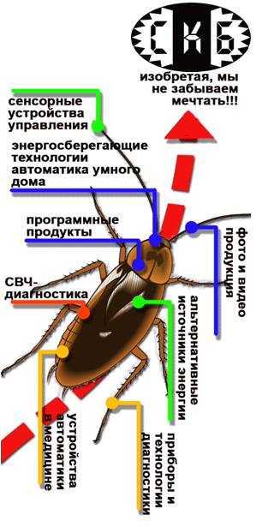
контакты
благодарим за
внимание!!!
спасибо!!!
вопросы???
студенческое конструкторское бюро
физико-технического института
Крымского федерального университета
имени В.И. Вернадского
пр. Вернадского, 4,
г. Симферополь, Россия, 295007
http://ckb.bplaced.net/
https://vk.com/ckb_fiz
poletaevda@cfuv.ru
ckb.fizfak@gmail.com

